Slide 1

电动工具行业智能制造转型
真实可落地的解决方案
2026年2月 · 生产管理系列培训 | 聚焦技术变革与效率提升
Notes:
大家好，欢迎参加本次“电动工具行业智能制造转型”培训。在这个技术飞速变革的时代，电动工具行业正面临前所未有的机遇与挑战。本次培训将聚焦于真实可落地的解决方案，帮助大家找到破解难题的钥匙。

Slide 2

培训大纲
01行业特点与痛点
深入剖析电动工具行业的离散制造特性，理解传统生产模式中效率低、质量管控难等核心痛点，明确智能制造转型的紧迫性与必要性。
02核心应用场景解析
学习智能柔性产线、机器人自动化装配、AI视觉质检等真实落地场景，直观感受技术如何赋能生产全流程，提升制造精度与灵活性。
03关键技术与系统架构
系统掌握MES制造执行系统、IIoT工业物联网、数字孪生与大数据分析等核心技术，构建支撑智能制造转型的完整技术认知体系。
04科学的实施路径与策略
结合电动工具行业实际，制定从数字化诊断、局部试点突破到全面推广复制的“三步走”路线图，规避转型风险，确保投入产出比最大化，稳步推进智能化升级。
05行业标杆成功案例分享
深度复盘行业头部企业的规模化转型经验，以及专精特新中小企业的轻量化改造实践，提炼可复制、可落地的实施方法论，为企业决策提供参考。
Notes:
本次培训将分为五个部分。我们将从行业特点与痛点分析入手，然后深入学习智能制造的具体应用场景、关键技术和实施路径。最后，通过真实案例分享，为大家提供一套完整、可操作的行动指南。

Slide 3

拥抱变革——电动工具行业的智能制造转型浪潮
全球电动工具市场正经历从“有线”到“无绳”，从“单机”到“智能生态”的深刻转变，市场格局与技术路径迎来全新重构。
450+亿美元
80%+
2025年全球电动工具市场规模突破新高
2026年无绳化渗透率预计进一步攀升
行业痛点：多品种小批量、生命周期短、零部件繁多，导致产线切换慢、质量控制难、库存管理复杂。
关键破局：智能制造是破解传统生产模式困境的核心钥匙，实现柔性生产、数据驱动与高效协同。
从“制造”到“智造”的跨越
整合自动化、信息化与智能化技术，构建高效、灵活、可持续的生产体系，以快速响应市场定制化需求，重塑行业竞争优势。
Notes:
我们正处在电动工具行业深刻变革的浪潮中。市场规模持续扩大，无绳化成为主流。然而，行业固有的多品种、小批量特点，导致了产线切换慢、质量控制难等一系列痛点。智能制造正是我们应对这些挑战、抓住机遇的关键。

Slide 4
01
行业特点与智能制造痛点
深入剖析电动工具行业的生产特性，直面传统制造向智能化转型过程中
在生产流程、设备管理、数据协同等环节遭遇的核心瓶颈与挑战。
Notes:
接下来，我们进入第一部分，深入分析电动工具行业的生产特点，以及在迈向智能制造过程中遇到的具体痛点。

Slide 5
01 行业特点与智能制造痛点
01 / 行业生产关键特点
02 / 智能制造转型核心痛点
多品种、小批量、高频定制
产品活跃料号可达数千种，订单批量小且定制化需求频繁，难以形成规模化的连续生产模式。
产线刚性强，换产效率极其低下
传统产线布局固定，设备调整困难，产品切换耗时长达数小时，严重影响订单交付与生产柔性。
产品生命周期短，迭代速度极快
产品更新换代周期从传统3-5年大幅缩短至1-2年，对研发设计与生产制造的快速协同提出了极高要求。
质量控制难度大，一致性难以保障
人工操作易受环境、疲劳等因素影响，关键工序漏检率高，产品质量稳定性差，售后成本高昂。
供应链复杂繁琐
单台工具涉及数百个精密零部件，供应商数量众多，采购与协同管理难度极大。
人机结合特征显著
劳动密集与技术密集并存，核心装配工序高度依赖人工经验，标准化与自动化程度偏低。
库存积压，资金占用高
物料种类繁杂且需求波动大，导致库存积压与缺料并存，严重影响企业资金周转效率。
进度不透明，决策无依据
生产数据采集滞后，各环节信息割裂，管理者无法实时掌握进度，决策只能依赖经验判断。
Notes:
电动工具行业具有多品种、小批量、迭代快、供应链复杂等特点。这些特点带来了产线刚性、质量控制难、库存高、进度不透明等一系列痛点，严重制约了企业的发展。

Slide 6
02
智能制造的具体应用场景
从数字化产线到智能决策，深入解析智能制造在实际生产中的落地实践，探索技术如何赋能产业升级与效率革新。
Notes:
了解了痛点，我们来看智能制造如何解决这些问题。第二部分，我们将介绍几个真实可落地的应用场景。

Slide 7
02 智能制造的具体应用场景
智能柔性生产线：实现多品种混线生产
直击“产线刚性、换产效率低下”的行业痛点，通过软硬件深度协同与产线重构，打破传统制造瓶颈，实现生产模式的质的飞跃。
模块化设计
可重构夹具
AGV自动配送
统一控制系统
将产线科学划分为电机装配、总装、测试等标准功能模块，实现物理层面的灵活组合与快速适配。
革新工装夹具结构，将传统的小时级更换调试流程，大幅缩短至分钟级，显著提升换产响应速度。
利用AGV机器人根据实时生产节拍，精准、自动地完成零部件的配送与流转，减少人工干预与等待。
通过统一软件界面快速调用不同产品的工艺参数，实现产线的一键换产，最大化发挥系统的协同效应。
60% → 85%+
设备利用率大幅跃升，资产价值充分释放，生产效能达到行业领先水平。
数小时 → 30分钟
换产周期呈量级式缩减，快速响应市场需求，显著降低多品种生产的切换成本。
小批量·多品种
高效处理个性化、定制化订单，打破传统产线“大批量、少品种”的局限，提升市场竞争力。
Notes:
通过模块化设计、可重构夹具、AGV自动配送和统一控制系统，我们可以打造智能柔性生产线，将换产时间从数小时缩短到30分钟以内，大幅提升设备利用率和生产柔性。

Slide 8
02 智能制造的具体应用场景
核心部件高精度装配
采用六轴工业机器人完成电机、齿轮箱等精密核心部件的自动化装配，有效解决人工操作误差大、一致性差的行业痛点。
产品质量质的飞跃
通过自动化和AI检测的双重保障，关键工序的不良率成功降低一个数量级，从源头提升了产品的可靠性与市场竞争力。
AI视觉全流程缺陷检测
部署高帧率AI视觉系统，精准捕捉外壳划痕、尺寸偏差等细微缺陷，检测准确率稳定超过99%，实现全批次、无遗漏的质量把控。
人工成本大幅缩减
智能化产线替代了大量重复性、高强度的人工岗位，可减少70%-90%的人工投入，显著优化企业的运营成本结构。
自动化功能性综合测试
机器人自动执行通电、扭矩、转速等关键性能测试，数据实时上传分析，确保每一件出厂产品都符合严苛的功能标准。
检测效率数倍提升
AI视觉系统的高速运算能力，使检测速度达到人工检测的5-10倍，极大提升了生产节拍，满足大规模量产的时效要求。
Notes:
通过引入机器人进行高精度装配和AI视觉检测，我们可以大幅提升产品质量和一致性，同时显著降低人工成本和提高检测效率。

Slide 9
02 智能制造的具体应用场景
智能仓储与物流：优化库存与产线配送，破解管理痛点
立体仓库（AS/RS）：极致空间利用
通过高层货架存储物料，配合堆垛机作业，将仓库空间利用率提升3-5倍，大幅压缩仓储占地面积，解决传统库房拥挤问题。
20-30%
库存周转率显著提升
通过精准的库存管理与需求预判，大幅减少呆滞料，加速资金回笼效率。
AGV/AMR调度：全流程自动化流转
构建无人化物流体系，实现原材料自动入库、产线物料按需配送、成品自动归集，打通生产制造的物流“大动脉”。
>50%
物流人力成本大幅削减
自动化设备替代人工搬运与分拣，有效降低重复性劳动投入，优化人力结构。
条码/RFID技术：全生命周期精准追溯
赋予物料唯一身份标识，实现从采购、入库到生产、出库的全程数据采集与实时监控，确保物料流向清晰、账实相符。
~100%
AGV配送精准零误差
智能调度系统规划最优路径，确保物料准时、准点、准确送达，保障产线连续生产。
Notes:
通过建设立体仓库、部署AGV调度系统和应用条码/RFID技术，我们可以实现仓储物流的自动化和智能化，有效降低库存水平和物流成本。

Slide 10
03
实现智能制造的关键技术与系统
从底层的感知与控制，到中层的运营管理，再到顶层的决策分析，构建全链路的数字化赋能体系，为智能制造落地提供坚实的技术基座。
Notes:
这些应用场景的背后，是一系列关键技术和系统在支撑。第三部分，我们将深入了解这些核心技术。

Slide 11

03 实现智能制造的关键技术与系统
MES（制造执行系统）
IIoT（工业物联网）
MES是智能制造的“大脑”，是连接计划层与控制层的核心桥梁。它负责生产全过程的调度、质量管理、物料追溯和数据采集，确保生产指令准确下达、执行状态实时反馈，实现车间生产的精细化管控。
IIoT是连接物理世界与数字世界的“神经网络”。通过部署传感器、RFID、工业网关等设备，实时采集设备状态、环境参数、生产数据，打破信息孤岛，为上层系统提供海量、真实的底层数据支撑，是实现生产透明化的基石。
MES与IIoT深度融合，构建了“感知-决策-执行”的闭环体系，共同推动从传统制造向数据驱动的智能制造转型，实现生产效率与质量的双重飞跃。
Notes:
MES系统是智能制造的大脑，负责车间的指挥和调度。而工业物联网（IIoT）则是连接物理世界和数字世界的神经网络，为MES提供实时数据。两者共同构成了智能制造的基础。

Slide 12
03 实现智能制造的关键技术与系统
数字孪生（Digital Twin）
AI视觉检测系统
虚拟世界的试错场，通过在虚拟环境中对生产流程与工艺方案进行全维度仿真调试，提前发现并解决潜在问题，可减少物理试错次数高达70%，大幅降低研发与制造成本，缩短产品迭代周期。
超越人眼的精准“质检员”，利用深度学习算法对生产线上的产品进行高速、高精度缺陷识别。可捕捉微米级的微小瑕疵，检测准确率稳定超过99%，实现全天候、无疲劳的自动化质量管控，提升良率与一致性。
核心价值：通过虚实结合的技术手段，实现从“经验驱动”向“数据驱动”的转变，构建高效、精准、低成本的智能制造体系。
Notes:
数字孪生技术可以在虚拟世界中进行试错，大幅减少物理样机的调试成本和时间。而AI视觉检测则能提供超越人眼的精准质检能力，保证产品质量。

Slide 13
04
智能制造的实施路径与策略
告别理论空谈，聚焦落地实操。从数字化基础建设到智能决策闭环，为电动工具企业量身定制“三步走”战略实施方案，稳步推进产业升级转型。
Notes:
理论和技术都了解了，那么如何在企业中一步步实施呢？第四部分，我们将介绍一个适合大多数电动工具企业的“三步走”实施路径。

Slide 14
04 智能制造的实施路径与策略
第一阶段：基础建设
第二阶段：全面推广
第三阶段：深度优化
聚焦关键瓶颈工序，引入单台自动化设备，完成核心生产数据的采集与初步治理，夯实数字化底座。
部署MES系统，连接自动化孤岛，建设柔性产线，实现设备、系统与人的产线级智能协同作业。
构建工厂数字孪生，实施APS排程，应用AI预测性维护，实现全要素互联与数据驱动的科学决策。
关键工序效率提升30%-50%
有效解决质量波动与效率瓶颈问题
订单交付准时率达95%
整体生产效率提升20%以上，响应更敏捷
设备综合效率(OEE)超85%
从被动响应转向主动预测，运营成本显著降低
策略核心：以数据采集为基础，以系统集成为关键，最终实现全流程的数据驱动与智能决策闭环。
Notes:
智能制造并非一蹴而就，建议采用“三步走”策略。第一阶段，从单站自动化和数据采集开始；第二阶段，实现产线智能化和系统集成；第三阶段，迈向工厂智能化和数据驱动决策。

Slide 15
05
电动工具行业的成功案例
从理论走向实践，深度解析行业标杆企业的创新路径与落地成果，
探索技术驱动与市场需求结合的最佳商业模式。
Notes:
理论说了很多，现在我们来看一些真实的案例。第五部分，我们将分享来自电动工具行业的成功实践。

Slide 16
05 成功案例：史丹利百得（Stanley Black & Decker）
核心业务挑战
数字化解决方案
运营价值成果
作为全球工具制造巨头，史丹利百得面临订单模式多元、需求波动剧烈的问题，供应链管理复杂度高，库存水平长期居高不下，传统管理模式已难以适配高效生产需求。
01. 全流程MES系统：覆盖入库至发货全链路，实现生产过程可视化与可控化。
02. 智能联动体系：打通智能备料、质量追溯与供应链销售数据，消除信息孤岛，提升响应速度。
原材料接收入库效率显著提升，库存周转率保持行业高位水平；同时实现从原料到成品的全流程质量信息可追溯，大幅降低质量风险，强化了品牌信任度。
总结：通过构建数字化、智能化的供应链管理体系，史丹利百得成功实现了从传统制造向精益化、敏捷化制造的转型，为全球业务增长奠定了坚实基础。
Notes:
全球巨头史丹利百得通过实施MES系统，实现了智能备料、全流程质量追溯和供应链联动，显著提升了运营效率和库存周转率。

Slide 17
05 成功案例：浙江托马斯工具制造有限公司
核心痛点与挑战
数字化转型方案
转型关键成果
企业原有的设计数据管理模式混乱，缺乏统一的版本控制机制，导致图纸和BOM信息不一致。同时研发流程缺乏标准化规范，节点管控缺失，整体进度处于“黑盒”状态，难以有效监控和追溯。
01 全域PLM平台部署
建立统一数据源，实现图纸、BOM在线集中管控与版本追溯。
+20%
研发流程标准化，整体设计速度显著加快。
02 智能协同与流程贯通
压缩评审周期，实时可视化监控研发节点，并实现设计BOM一键同步生产系统。
-8%
物料成本有效下降，损耗大幅减少。
+12%
产品合格率提升，交付质量更稳定。
通过数字化转型，企业成功打通了设计与生产的数据壁垒，实现了研发流程的标准化、可视化与智能化，为高质量发展奠定坚实基础。
Notes:
中小企业浙江托马斯工具通过部署PLM系统，实现了研发设计的数字化和流程化，研发速度加快20%，物料成本下降8%，产品合格率提高12%。

Slide 18
总结与展望
转型升级的必然选择
实施策略：循序渐进三步走
智能制造能直击电动工具行业痛点，是实现高质量发展、提升核心竞争力的必经之路。
拒绝一步到位，从单站自动化起步，逐步完成产线互联与全厂智能，确保投入产出比最优。
技术基石：基础与进阶并重
普惠价值：全规模企业共赢
以MES和IIoT筑牢数据底座，依托数字孪生与AI技术实现生产流程的深度优化与预测性维护。
实践证明，智能制造并非巨头专属，中小企业通过精准选型、分步实施，同样能显著降本增效。
未来展望：随着技术的迭代与融合，智能制造将从“可选项”变为“必选项”，深度渗透到产品全生命周期，成为电动工具企业在全球竞争中突围的核心驱动力。
Notes:
最后，我们来总结一下。智能制造是电动工具行业转型升级的必然选择，实施应循序渐进。MES和IIoT是基础，数字孪生和AI是关键。无论是大企业还是中小企业，都能从中获益。

Slide 19
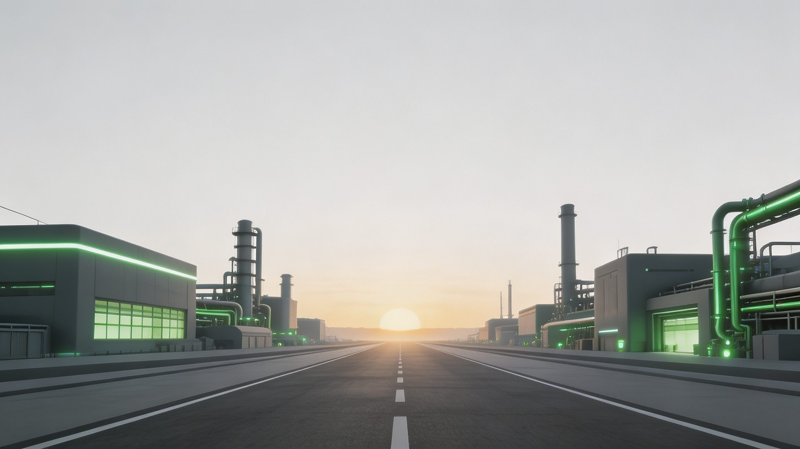
Q&A
感谢聆听 · 欢迎提出您的问题，共同交流探讨
Notes:
我的分享到此结束，感谢大家的聆听。现在是问答环节，大家有任何问题都可以提出来，我们一起交流探讨。谢谢！

